Slide 1
Protocol Controlling System
Allan Landsberger
Andreas Hilmer
Stephan Nöhmeier

Slide 2
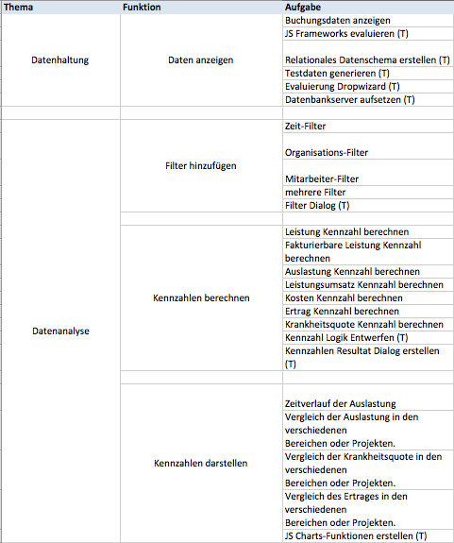
Stückliste

Slide 3
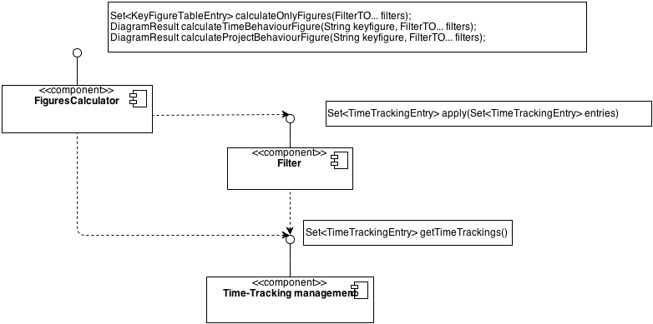
A-Architektur

Slide 4
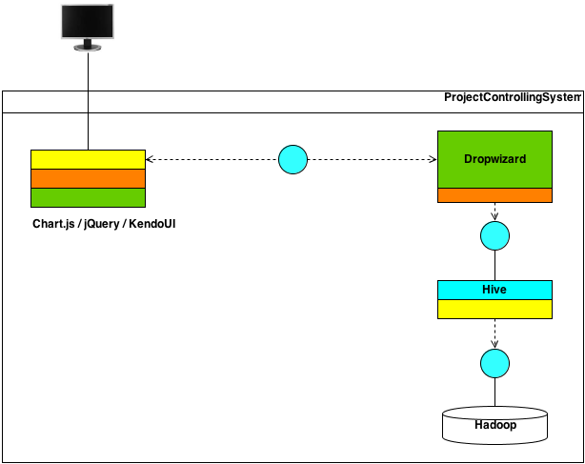
T-Architektur

Slide 5

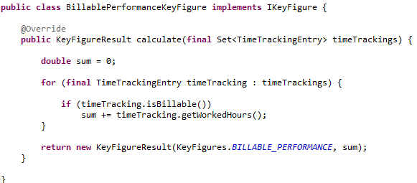
Code Perle
Resistent gegen neue Kennzahlen!

